Slide 1





Toán
Tiết 2

Slide 2





Khởi động

Slide 3


Slide 4

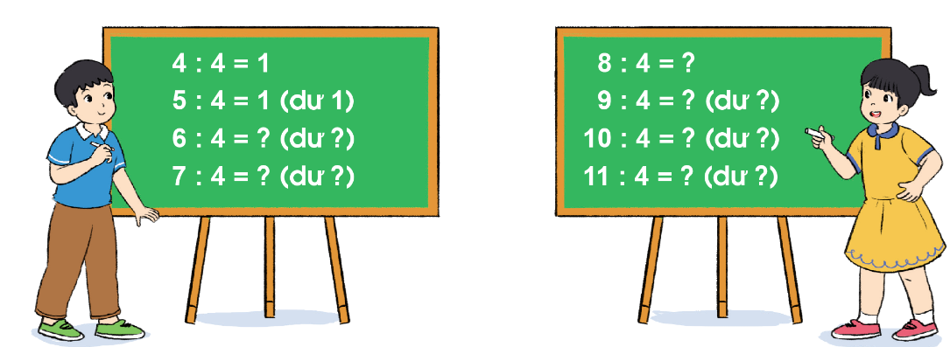

Slide 5
4 : 4 = 1
5 : 4 = 1 (dư 1)
6 : 4 = 1 (dư 2)
7 : 4 = 1 (dư 3)
8 : 4 = 2
9 : 4 = 2 (dư 1)
10 : 4 = 2 (dư 2)
11 : 4 = 2 (dư 3)

Slide 6

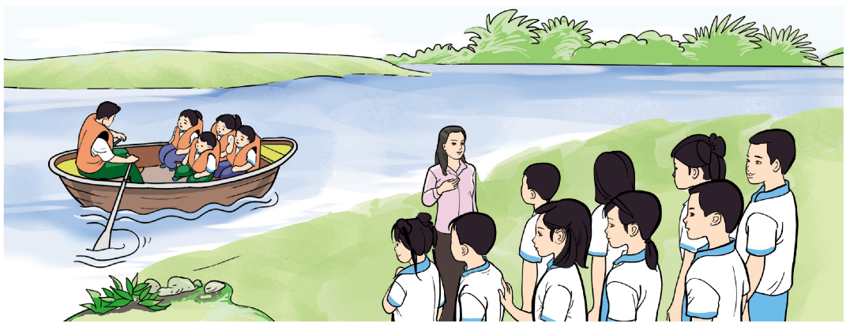
Có 14 người khách cần sang sông, mỗi chuyến thuyền chở được nhiều nhất 4 người khách (không kể người chèo thuyền). Theo em, cần ít nhất mấy chuyến để thuyền chở hết số khách đó?

Slide 7
Ta có: 14 : 4 = 3 (dư 2)
Nếu chở 3 chuyến thì vẫn còn dư 2 khách.
Như vậy, cần 4 chuyến để chở hết số khách sang sông.

Slide 8


